Slide 1
第二章第三节配位键的形成
清流县第一中学林建苍

Slide 2
第二课时
配合物是如何形成的

Slide 3
请大家思考:
我们学习了哪些化学键?
一.什么叫配位键?
一个原子提供一对电子，与另一个接受电子的原子形成的共价键。即：成键的两个原子一方提供孤对电子，一方提供空轨道而形成的共价键。
铵盐
试举一例含配位键的物质！
水合氢离子

Slide 4
H⁺+NH₃=NH₄⁺
Cu²⁺+4NH₃=[Cu(NH₃)₄]²⁺

Slide 5
问题解决
请根据[Cu(NH₃)₄]²⁺中配位键的形成，总结配位键的形成的条件。
配位键形成的条件：
一个原子有孤电子对，另一个原子有接受孤
电子对的空轨道。

Slide 6
请大家思考:
什么判断物质含有配位键?
一、由提供孤电子对的配体与接受孤电子对的中心原子
二、原子形成共价键数大于未成对电子数

Slide 7
分析下列是否存在配位键
[Ag(NH₃)₂]OH
[Co(NH₃)₆]Cl₃
K₄[Fe(CN)₆]
K[Pt(NH₃)Cl₃]
[Co(NH₃)₅Cl]( NO₃)₂
[Cr(H₂O)₅Cl]Cl₂·H₂O NH₄⁺

Slide 8
配位键的表示:
NH₃
↓
Cl Pt Cl
→
←
↑
NH₃

Slide 9
二.什么叫配合物
由提供孤电子对的配体与接受孤电子对的中心原子以配位键结合形成的化合物称为配合物。
请思考NH₄Cl是否是配合物？

Slide 10
分析下列是否是配合物
[Ag(NH₃)₂]OH
[Co(NH₃)₆]Cl₃
K₄[Fe(CN)₆]
[Cr(H₂O)₅Cl]Cl₂·H₂O

Slide 11
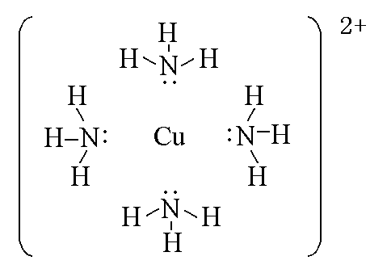
配合物的概念
中心离子
有空轨道
配体有孤电子对
配位键的存在是配合物与其它物质最本质的区别

Slide 12
配合物的组成
[Cu(NH₃)₄] SO₄
中心离子
配位体
配位数
外界离子
配位络合离子
外 界
配 合 物
NH₃中的N为配位原子

Slide 13
问题解决
在Fe³⁺、Cu²⁺、Zn²⁺、Ag⁺、H₂O、NH₃、F⁻、CN⁻、CO中，哪些可以作为中心原子？哪些可以作为配位体？
中心原子：Fe³⁺、Cu²⁺、Zn²⁺、Ag⁺
配位体：H₂O、NH₃、F⁻、CN⁻、CO

Slide 14
配合物的组成
中心原子、配位体、配位数
中心原子：能够接受孤电子对的离子，多为过渡金属元素的离子。
配位体：提供孤电子对的分子或离子；其中提供孤电子对的原子叫配位原子，常见的配位原子有卤素原子X、O、S、N、P、C。

Slide 15
配合物的组成
配位数 ：配位体不是同一种分子或离子时，配位数要两者相加。
如：[Co(NH₃)₅Cl]Cl₂ 这种配合物，其配位体有两种：NH₃、Cl⁻，配位数为5+1=6。
4
思考： K[PtCl₃(NH₃)] 其配位数为___。

Slide 16
配合物中心原子(离子)价态
[Ag(NH₃)₂]OH
[Co(NH₃)₆]Cl₃
K₄[Fe(CN)₆]
K[Pt(NH₃)Cl₃]
[Co(NH₃)₅Cl]( NO₃)₂
[Cr(H₂O)₅Cl]Cl₂·H₂O

Slide 17
配合物的结构和性质
[Ag(NH₃)₂]⁺的成键情况
Ag⁺空的5s轨道和5p轨道形成sp杂化轨道，接受2个NH₃分子提供的孤电子对，形成直线形的[Ag(NH₃)₂]⁺ 。

Slide 18
练习题1
向AgNO₃溶液中滴加氨水至沉淀溶解可形成[Ag(NH₃)₂]⁺配离子。Ag⁺空的 轨道和 轨道可以形成 杂化轨道。NH₃分子中N原子有 对孤电子对，N原子上的孤电子对进入Ag⁺空的 杂化轨道形成配位键。Ag⁺有 个空的 杂化轨道，可以接受2个NH₃分子提供的孤电子对，形成 型的[Ag(NH₃)₂]⁺。
5s
5p
sp
1
sp
2
sp
直线

Slide 19
科学家发现铂的两种化合物，其化学式都为PtCl₂(NH₃)₂，且均为平面四边形结构，Pt位于四边形中心，NH₃和Cl分别位于四边形的4个角上。它可以形成两种固体，一种为淡黄色，在水中的溶解度较小，不具有抗癌作用；另一种为棕黄色，在水中溶解度较大，具有抗癌作用，试回答下列问题：
(1)画出这两种固体分子的几何构型图
(2)淡黄色固体在水中的溶解度小而棕黄色固体溶解度大的原因是_________________________________________
_________________________________________________
NH₃
Cl
Cl－Pt－Cl
Cl－Pt－NH₃
NH₃
NH₃
①淡黄色
②棕黄色
①中结构对称，分子无极性；②的分子有极性，据相似相溶规则可知，前者溶解度小而后者大。

Slide 20
配合物的稳定性
配合物具有一定的稳定性，配合物中的配位键越强，配合物越稳定。
当作为中心原子的金属离子相同时，配合物的稳定性与配体的性质有关。

Slide 21


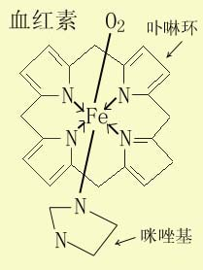
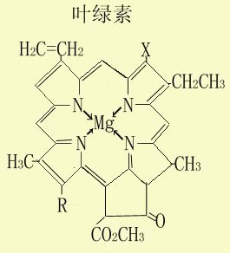
生物医药中的应用
配合物的应用
医药行业
治癌药物顺铂[Pt(NH₃)₂Cl₂]
（有抗癌活性） （无抗癌活性）
生物大分子

Slide 22
配合物在生活、生产和科技等方面都具有十分重要的应用：
在植物生长中起光合作用的叶绿素，是一种含镁的配合物；人和动物血液中起着输送氧作用的血红素，是一种含有亚铁的配合物；维生素B₁₂是一种含钴的配合物；人体内各种酶（生物催化剂）的分子几乎都含有以配合状态存在的金属元素。化工生产、污水处理、汽车尾气处理、模拟生物固氮都需要一些特殊性能的配合物作催化剂。

Slide 23
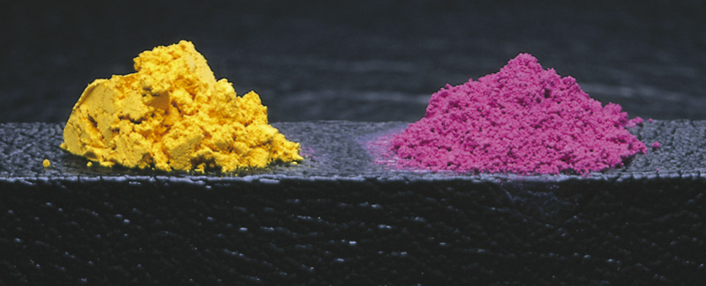
问题解决
现有两种配合物晶体[Co(NH₃)₆]Cl₃和[Co(NH₃)₅Cl]Cl₂，一种为橙黄色，另一种为紫红色。请设计实验方案将这两种配合物区别开来。
提示：先写出两者的电离方程式进行比较。

Slide 24
问题解决
两者在水中发生电离：
[Co(NH₃)₆]Cl₃=[Co(NH₃)₆]³⁺+3Cl⁻
[Co(NH₃)₅Cl]Cl₂=[Co(NH₃)₅Cl]²⁺+2Cl⁻
比较可知：两者电离出的Cl⁻的量不同，设计实验时可从这一条件入手，加Ag⁺沉淀Cl⁻，然后测量所得沉淀量就可加以区别。
提供1molCl－，[Co(NH₃)₆]Cl₃需89.2g， [Co(NH₃)₅Cl]Cl₂需125.3g

Slide 25
问题解决
具体步骤：
1、称取相同质量的两种晶体，分别配成溶液。
2、向两种溶液中加入足量的AgNO₃溶液。
3、静置，过滤。
4、洗涤沉淀，干燥
5、称量。
结果：所得固体质量多的即为[Co(NH₃)₆]Cl_{3，}
所得固体质量少的即为[Co(NH₃)₅Cl]Cl_{2 。}

